Slide 1

COMENTARIOS SOBRE EL SECTOR AGRO – INDUSTRIAL
PRESIÓN IMPOSITIVA Y OTRAS CUESTIONES QUE
AFECTAN LA ACTIVIDAD
CARLOS ETCHEPARE – SETIEMBRE 2012

Slide 2
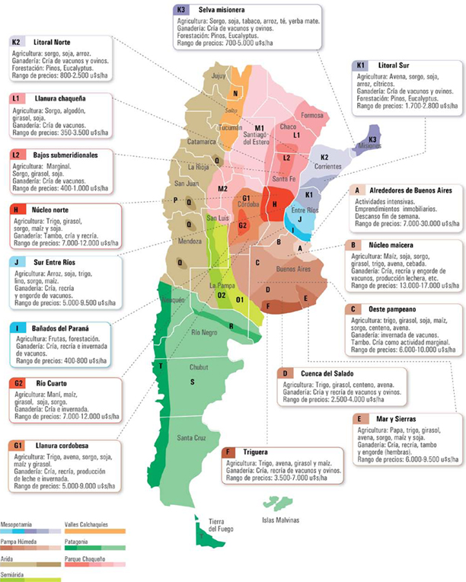

Slide 3
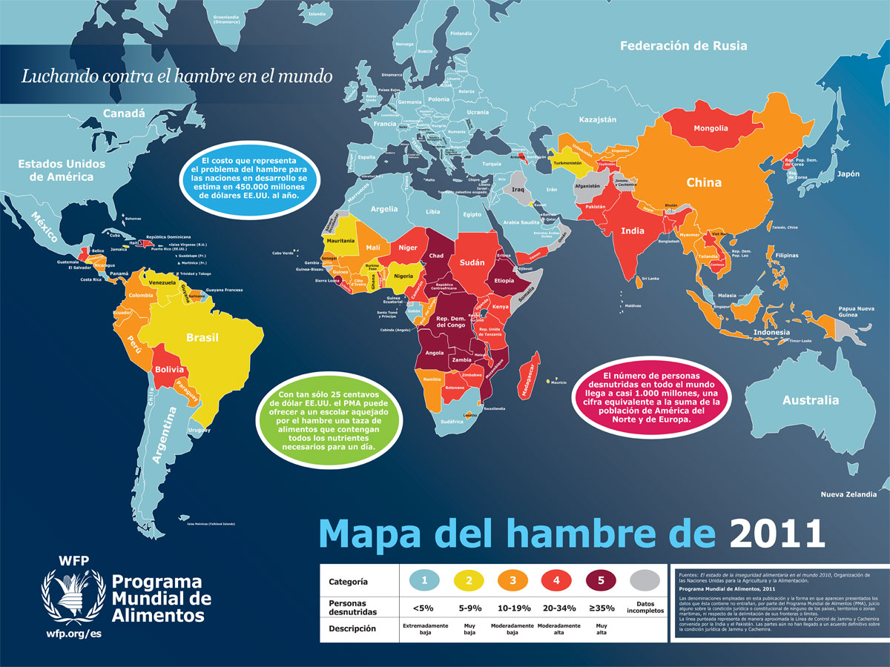
EL CRECIMIENTO DE LA DEMANDA MUNDIAL DE ALIMENTOS

Slide 4
SOJA: RELACION DE PRECIOS FOB/FAS
(DÓLARES POR TONELADA)

Slide 5
MAÍZ: RELACION DE PRECIOS FOB/FAS
(DÓLARES POR TONELADA)

Slide 6
TRIGO: RELACION DE PRECIOS FOB/FAS
(DÓLARES POR TONELADA)

Slide 7
TRIGO: PRECIO BRUTO RECIBIDO POR
EL PRODUCTOR (U$S/TN.)

Slide 8
MAÍZ: PRECIO BRUTO RECIBIDO
POR EL PRODUCTOR (U$S/TN.)

Slide 9
SOJA: PRECIO BRUTO RECIBIDO POR EL
PRODUCTOR (U$S/TN.)

Slide 10
CAMBIOS EN LA ESTRUCTURA PRODUCTIVA
POOL DE SIEMBRA
FIDEICOMISOS
INVERSORES EXTRA SECTOR
EL NEGOCIO FINANCIERO
LAS EXIGENCIAS DE LA NUEVA ESTRUCTURA
EL PRODUCTOR VS EL INVERSOR
EL INTERIOR VS LOS CENTROS URBANOS

Slide 11
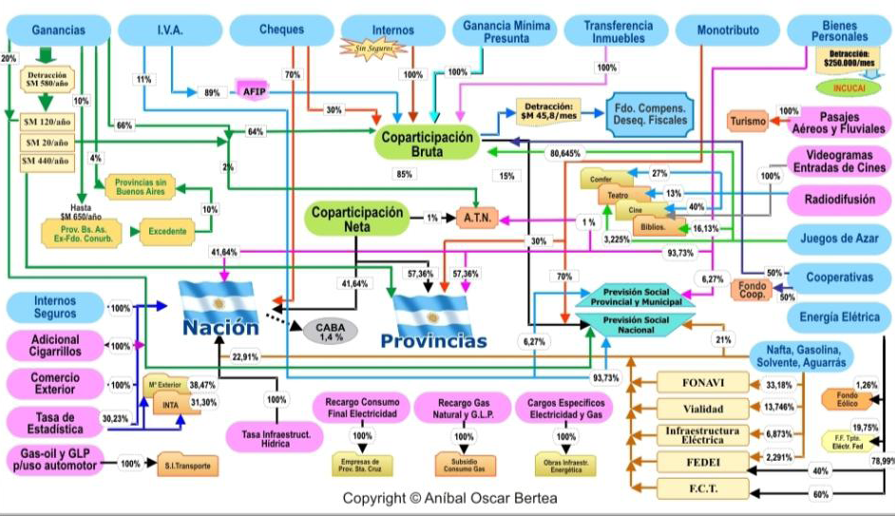
SISTEMA TRIBUTARIO DE ARGENTINA (FUENTE CREA)

Slide 12
EVOLUCIÓN DE LA RECAUDACIÓN TRIBUTARIA
(MILLONES DE DÓLARES)

Slide 13
ESTRUCTURA DEL GASTO EN LA ARGENTINA

Slide 18
ESTIMACIÓN DE LA RECAUDACIÓN POR
DERECHOS DE EXPORTACIÓN
Y EL
CONGRESO?
S
E
C
A
S
E
C
A
Notes:
18

Slide 19
RELACIÓN ENTRE RECAUDACIÓN/COMPENSACIONES
Valores en millones de dólares

Slide 20
GRANOS: COMO SE REPARTE LA PRODUCCIÓN
(MILLONES DE TONELADAS)

Slide 21
TRIGO:
DISTRIBUCIÓN % DEL “NEGOCIO” DESDE MAYO 2006
(EN MILLONES DE DÓLARES)
48%

Slide 22
TRIGO:
EL RESUMEN DEL”NEGOCIO” DESDE 2007
L
VOLUMEN NEGOCIADO 85 MILLONES DE TONELADAS
VALOR FOB DE LA PRODUCCIÓN 22.357 MILLONES DE DÓLARES
VALOR FAS DE LA PRODUCCIÓN 13.215 MILLONES DE DÓLARES
COSTO DE PRODUCCIÓN 13.181 MILLONES DE DÓLARES
BENEFICIO A LOS PRODUCTORES 34 MILLONES DE DÓLARES
TRANSF. DIRECTA 8.294 MILL. DE DÓL.
TRANSF. INDIRECTA POR COMP. 1.000 MILLONES DE DÓLARES
AL GOBIERNO 2.992 MILLONES DE DÓLARES
AL SECTOR PRIVADO
A LA EXPORTACIÓN 1.775 MILLONES DE DÓLARES
A LA MOLINERIA DIRECTO 3.528 MILLONES DE DÓLARES
A LA MOLINERÍA COMPENSACIONES 1.000 MILLONES DE DÓLARES
TOTAL TRANSFERENCIAS AL SECTOR PRIVADO :
5.303 MILLONES DE DÓLARES

Slide 23
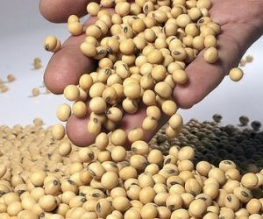
PRODUCTORES
DE TRIGO APORTAN 8.300 MILLONES DE DÓLARES Ó
55 MILLONES DE TONELADAS
AL MODELO “K”
CONSUELO:
LOS DE SOJA
APORTAN
8.300 MILLONES
DE DÓLARES
EN UN AÑO Y A UN
SOLO BOLSILLO

Slide 24
SOJA:
EL NEGOCIO DEL “PRECIO RÉCORD”

Slide 25
PRECIOS DE LA SOJA
DOLARES POR TONELADA

Slide 26
SOJA: RELACIÓN ENTRE LOS PRECIOS LOCALES Y CHICAGO

Slide 27
¿UN NUEVO “IMPUESTO”?

Slide 28
EVOLUCION DE LAS EXPORTACIONES POR RUBRO

Slide 29
INVERSIÓN Y GASTO ANUAL
DE LOS PRODUCTORES

Slide 30
INVERSIÓN Y GASTO ANUAL
DE LOS PRODUCTORES

Slide 31
PARA LA MEJOR DEFENSA DE LA PRODUCCION “EL CAMPO” DEBE:
PROFESIONALIZACIÓN
CAPACITACIÓN
INVOLUCRAMIENTO
DEFENSA SECTORIAL SOLIDARIA
FINANCIAMIENTO
CAPACIDAD DE LOBBY
INTEGRACION Y COMPLEMENTACIÓN
AGREGADO DE VALOR
LA INTEGRACIÓN CON LA “SOCIEDAD”

Slide 32
MUCHAS GRACIAS
CARLOS ETCHEPARE – SETIEMBRE 2012

